Slide 1


Slide 2
캐글 경진대회
3. 예약 목적지
예측 모델
국가별 타켓 사용자 정의
지역별 마케팅 전략
서비스 최적화
1. 전처리
2. 데이터 탐색
Airbnb New User Bookings
새로운 사용자의 첫 예약 목적지를 예측
다중 분류 문제
NDCG로 성능 평가
기술 통계량 검토
결측치, 이상치 처리
데이터 셋 병합
사용자 세분화 분석
시장 트랜드 분석
특정 국가 방문자 분석
예약 전환율 분석
종속변수와 수치형 변수의 상관분석
다중 분류
XGBoost, LGBM 적용
궁극적으로
수익 극대화
기반 제공
( 추가 분석 )
train_users.csv
sessions.csv
countries.csv
age_gender_bkts.csv
4. 데이터 셋 병합
성능 비교
데이터 수 vs. 컬럼 수
사용자 행동 패턴 이해
사용자 맞춤형 전략
서비스 개선
- 결측치 처리에 활용
- 데이터 탐색에 활용
- 데이터 셋 병합에 활용
- 예약 전환율 예측 모델에 활용
5. 예약 전환율
예측 모델
이진 분류
로지스틱 회귀 적용

Slide 3
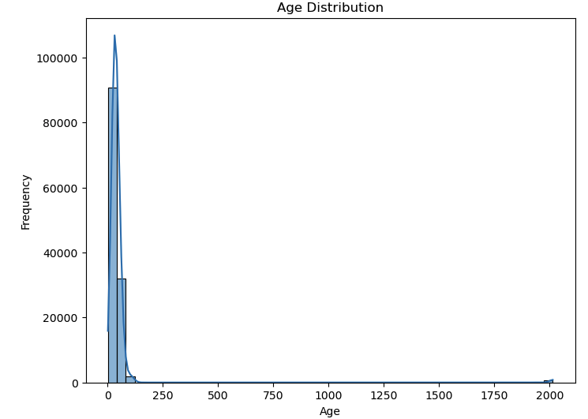
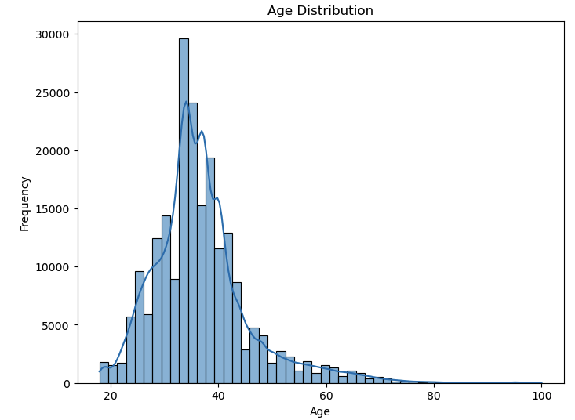
1. 전처리
데이터 셋 | 설명
train_users.csv | 메인 데이터 셋 (종속변수 country_destination)
sessions.csv | 사용자의 웹 세션 로그 기록 데이터 셋
countries.csv | 여행 목적지 국가에 대한 데이터 셋
age_gender_bkts.csv | 사용자의 성별, 인구 등에 관한 데이터 셋
👋 age 컬럼, 이상치 및 결측치 처리
º 전체 데이터의 약 41%가 결측치
º 18세에서 100세 사이의 값만 유효하다고 가정하고, 이 범위를 벗어나는 값(이상치)은 결측치로 처리
º LGBM 회귀모델을 통한 age 결측치 대체
✼ 데이터 셋 요약 검토 (변수 유형, 결측치, 고윳값 등)
✼ 수치형 데이터 통계량 검토 (평균, 분산, 왜도, 첨도, 사분위 등)
✼ 범주형 데이터 통계량 검토 (카테고리, 개수, 비율 등)
✼ 결측치 + 이상치 처리
✼ 텍스트 전처리 (예, -unknown- ➔ unknown)
✼ 새롭게 생성한 데이터 셋
train_clean_with_session.csv
train_clean_with_country.csv
train_clean_with_two_datasets.csv
👋 gender 컬럼 전처리
º -unknown-(44.8%), FEMALE(29.5%), MALE(25.5%), OTHER(0.13%)
º 텍스트 전처리 및 소문자로 변경
º age_gender_bkts.csv 데이터를 이용하여 unknown 값을 비율에 따라 male, female, other로 대체

Slide 4
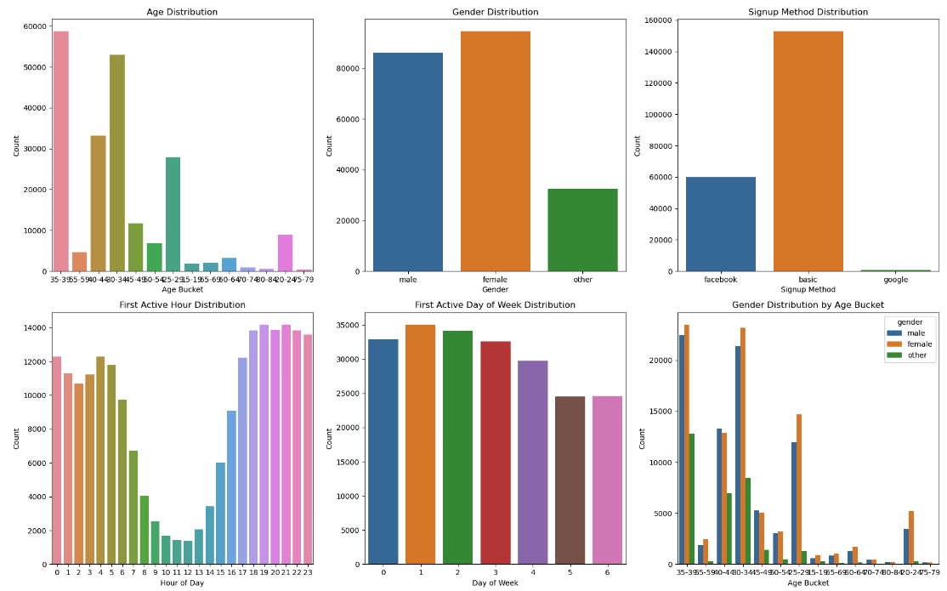
2. 데이터 탐색
사용자 세분화 분석
(분석 목적)
✼ 사용자 연령대, 성별, 가입 방법, 첫 활동 시각 등을 분석하여 사용자
주요 특성 이해
✼ 특정 사용자 그룹을 타겟으로 한 맞춤형 마케팅 캠페인 제안
예) 특정 연령대나 성별의 사용자를 대상으로 프로모션이나 광고 캠페인 기획
✯ 주요 고객 연령은 20~ 30대
✯ Airbnb 홈페이지에서 주로 회원 등록
✯ 주로 저녁과 새벽 시간에 Airbnb 홈페이지 방문
✯ 요일에 따른 방문은 주말이 상대적으로 조금 낮은 경향
✯ 성별에 따른 Airbnb 이용은 여성이 조금 많은 경향

Slide 5
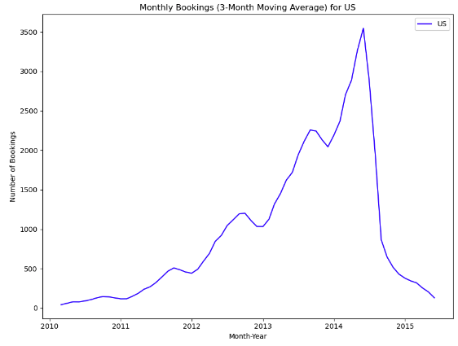
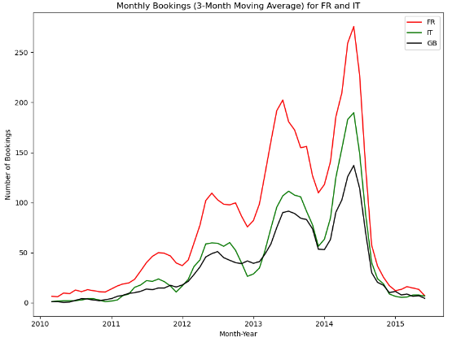
2. 데이터 탐색
시장 트랜드 분석
(분석 목적)
✼ 특정 시기에 특정 국가의 예약이 증가하는 패턴 파악
- 가장 많이 방문하는 4개국(미국, 프랑스, 이탈리아, 영국) 대상
✼ 해당 시기에 집중적인 마케팅 계획 제안
- 수요 예측, 효율적 자원 배분, 가격 전략 최적화 등
미국
date_first_booking 컬럼 결측치 58% 제외한 결과
✯ 미국을 가장 많이 방문하는 경향
✯ 2012년 이후 방문이 증가하는 경향
✯ 프랑스는 2010년 5월에 이전 3개월 평균보다 예약수가
1.5배 이상 증가하는 패턴
✯ 이탈리아는 매년 1~5월 사이에 예약수가 급증하는 패턴
✯ 영국은 매년 6~8월 사이에 예약수가 급증하는 패턴
프랑스
이탈리아
영국

Slide 6
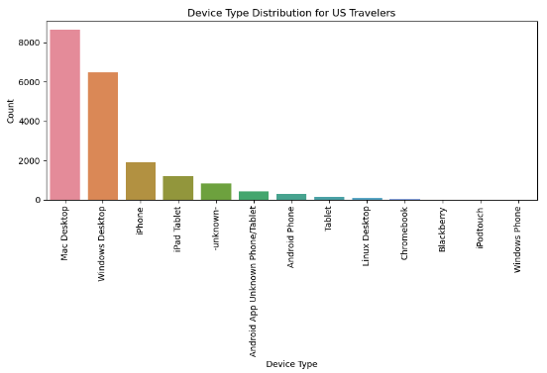
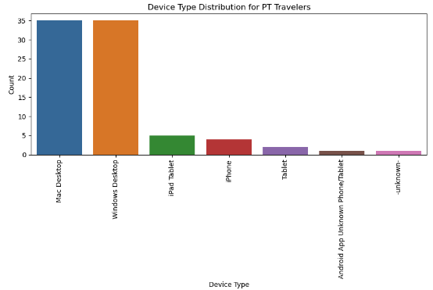

2. 데이터 탐색
특정 국가 방문자 분석
(분석 목적)
✼ 특정 국가에 방문하는 사용자 특성 파악
- 가장 많이 방문하는 미국, 가장 적게 방문하는 포르투갈 비교
✼ 국가별 사용자 특성에 맞춰 서비스 최적화
미국
포르투갈
✯ 미국과 포르투갈은 30대 여성이 주로 방문
✯ 저녁과 새벽에 방문하는 등 대체로 유사한 경향
✯ 미국 방문자는 Mac desktop 사용이 다수
✯ 포르투갈 방문자는 Mac desktop와 Window desktop
비슷한 경향
✯ Airbnb 홈페이지 체류시간 차이의 유의성 확인
👋 Airbnb 홈페이지 체류시간 통계적 유의성
미국 평균 체류시간: 45.63분
포르투갈 평균 체류시간: 42.97분
귀무가설: 두 그룹의 평균 체류시간에는 차이가 없다
대립가설: 두 그룹의 평균 체류시간에는 차이가 있다

Slide 7
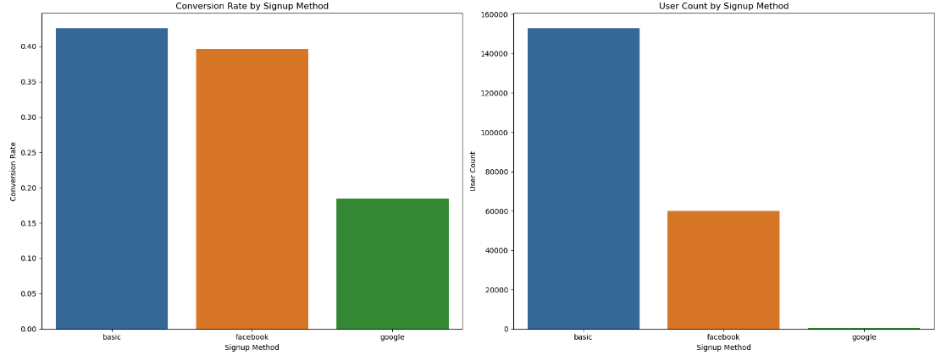
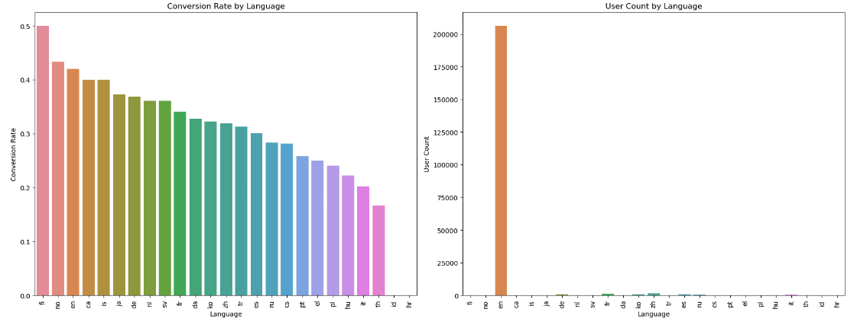
2. 데이터 탐색
예약 전환율 분석
(분석 목적)
✼ 사용자의 특성과 행동이 예약에 미치는 영향 파악
- 특정 가입 방법, 언어에 따른 예약 전환율 분석
✼ 예약 전환율에 영향을 미치는 주요 요인 식별, 전환율 높이기 위한
전략 제안
계정 생성 방법별 전환율
계정 생성 방법별 사용자 수
✯ basic(이메일 주소를 통한 계정 생성) 방법은 높은 예약
전환율을 보이는 경향
✯ facebook signup 방법도 사용자 수는 상대적으로 적으
나 비교적 높은 예약 전환율을 보이는 경향
✯ 대부분의 언어에서 대체로 유사한 예약 전환율
✯ 영어 사용자 수가 압도적으로 많고, 영어 사용자의 예약
전환율이 상대적으로 높은 경향
언어별 전환율
언어별 사용자 수

Slide 8
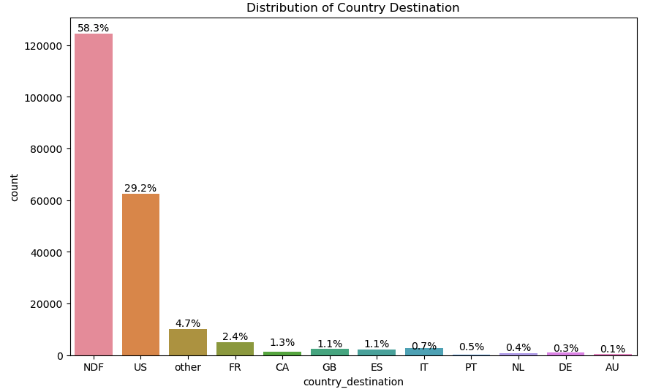


2. 데이터 탐색
종속변수와 수치형 변수의 상관분석
(분석 목적)
✼ 종속변수에 미치는 영향 파악
✼ 모델의 예측 성능 향상 및 유용한 인사이트 제공
- 특정 행동이 예약 전환율에 긍정적인 영향을 준다면, 그 행동을 유도하는 마케팅
전략 강화
종속변수 (country_destination) 분포
✯ 성별과 여행 목적지 간에는 상관관계의 유의성 있음
✯ 연령과 여행 목적지 간에는 상관관계의 유의성 있음
✯ 특정 성별 또는 특정 연령이 특정 국가를 더 선호하는
경향이 있다는 의미로, 해당 국가에 대한 맞춤형 마케팅
캠페인을 성별 또는 연령에 따라 다르게 설계
👋 성별 vs. 여행 목적지 통계적 유의성
- 성별에 따라 예약한 여행 목적지
- 카이제곱 검정
👋 연령 vs. 여행 목적지 통계적 유의성
- 연령에 따라 예약한 여행 목적지
- 카이제곱 검정

Slide 9
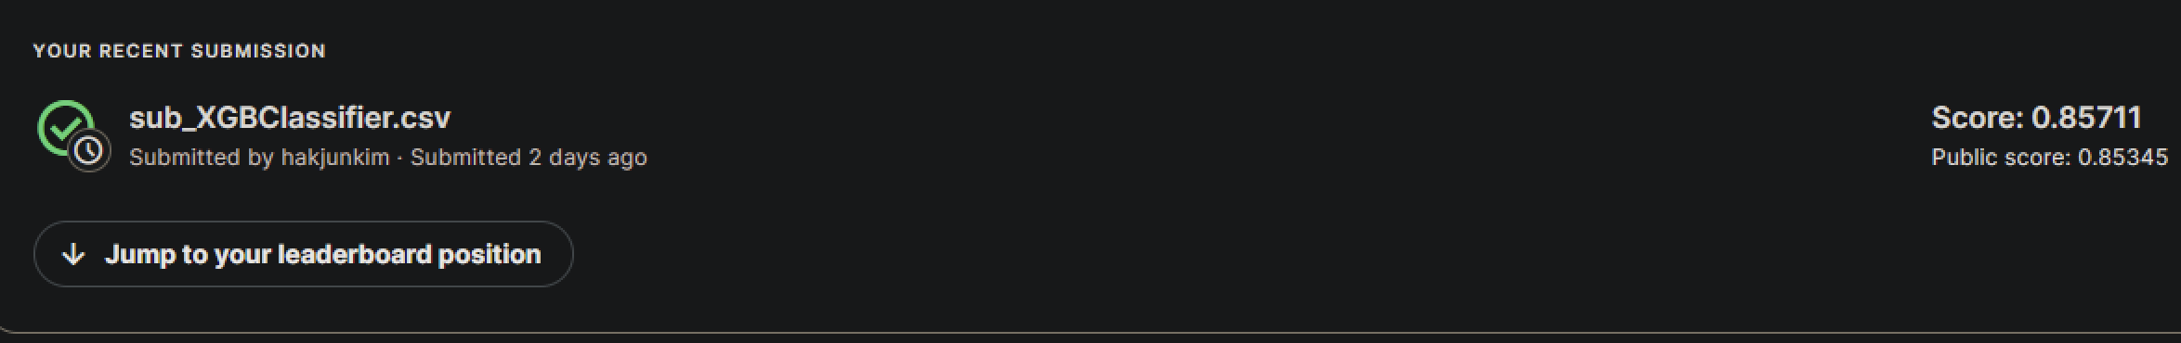
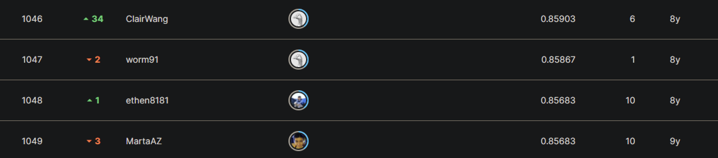
3. 예약 목적지 예측 모델
(캐글 경진대회 참여)
✼ 학습과 관련없는 id 컬럼 삭제
✼ age와 age_bucket는 다중공선성 문제로 age_bucket 삭제
✼ data_account_created 컬럼을 dac_year, dac_month, dac_day로 분리
✼ timestamp_first_active 컬럼을 tfa_year, tfa_month, tfa_hour으로 분리
✼ 모든 컬럼에 One-Hot Encoding 진행
✼ XGBoost, LGBM 적용
👋 8년 전 경진대회
- 당시 1, 460명 참여
- 난이도: ⭐️ ⭐️ ⭐️
- 예상 순위 1,048
Score | XGBoost | LGBM
NDCG | 0.76782 | 0.70371
Private | 0.85711 | 0.77494
Public | 0.85345 | 0.77117

Slide 10
4. 데이터 셋 병합 성능 비교
(분석 목적)
✼ 데이터 크기와 컬럼 수에 따른 성능 비교
✼ XGBoost 사용
데이터 셋 | shape | NDCG 결과
train_clean.csv | (213451, 16) | 0.823373
train_clean_with_session.csv | (73815, 21) | 0.849129
train_clean_with_country.csv | (213451, 22) | 0.982666
train_clean_with_two_datasets.csv | (73815, 27) | 0.982525
✯ 컬럼 수가 늘어남에 따라 성능 향상 경향
✯ 가장 우수한 성능 ➔ train_clean_with_country.csv

Slide 11

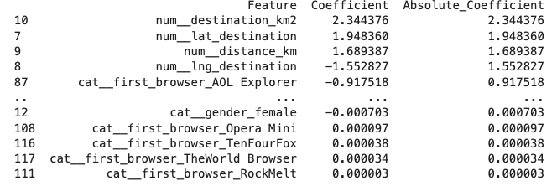
5. 예약 전환율 예측 모델
(분석 목적)
✼ 예약을 이끌어 내기 위한 중요한 특성 도출
- 데이터 셋: train_clean_with_two_datasets.csv
✼ 기존 데이터 셋의 country_destination 컬럼은 10개의 국가명과 NDF, other로 구성
✼ country_destination 컬럼 값을 0(예약하지 않음), 1(예약함)로 변경
✼ 로지스틱 회귀로 예약 여부 예측 후, 회귀 모델 결과 분석을 통해 예약에 중요한 특성 도출
👋 성능 평가
✯ 중요한 특성: 목적지의 면적, 위도, 여행 거리 등
✯ 영향이 적은 특성: 특정 브라우저 사용, 성별 등
✯ 마케팅 및 서비스 전략을 세울때, 예약 전환율에
큰 영향을 미치는 주요 특성에 집중
- 예를 들어, 인기 있는 목적지나 장거리 여행객을 대상으로 한 맞춤형
마케팅 캠페인 등

Slide 12
마무리…
👍 예측 모델의 성능
- 개발된 예측 모델은 비교적 높은 정확도를 보임
- 사용자의 입력 데이터로 적합한 여행 목적지 추천 가능
- 다양한 feature engineering으로 모델의 예측 성능 향상 가능
👍 중요한 변수 식별
- 특정 변수(목적지 면적 등)들이 여행 목적지 예측에 중요한 역할
👍 성별, 연령과 여행 목적지 간의 상관관계
- 카이제곱 검정을 통해 통계적으로 유의미한 상관관계가 있을 시사
🔥 개인화된 추천 시스템 구축
- 사용자가 입력한 정보를 바탕으로 맞춤형 여행 목적지 추천
- 사용자 맞춤형 경험을 제공하여 높은 예약 전환율 가능
🔥 마케팅 전략 최적화
- 특정 성별, 연령대, 선호 활동 등을 기준으로 사용자 그룹을 세분화
- 각 그룹에 맞는 마케팅 캠페인을 진행하여 마케팅 효과 극대화
🔥 운영 효율성 향상
- 인기 목적지에 대한 수요 예측으로 숙소 등 자원을 효율적으로 배분
인사이트

Slide 13
캐글 경진대회
3. 예약 목적지
예측 모델
국가별 타켓 사용자 정의
지역별 마케팅 전략
서비스 최적화
1. 전처리
2. 데이터 탐색
Airbnb New User Bookings
새로운 사용자의 첫 예약 목적지를 예측
다중 분류 문제
NDCG로 성능 평가
기술 통계량 검토
결측치, 이상치 처리
데이터 셋 병합
사용자 세분화 분석
시장 트랜드 분석
특정 국가 방문자 분석
예약 전환율 분석
종속변수와 수치형 변수의 상관분석
다중 분류
XGBoost, LGBM 적용
“회고”
( 추가 분석 )
train_users.csv
sessions.csv
countries.csv
age_gender_bkts.csv
4. 데이터 셋 병합
성능 비교
데이터 수 vs. 컬럼 수
사용자 행동 패턴 이해
사용자 맞춤형 전략
서비스 개선
- 결측치 처리에 활용
- 데이터 탐색에 활용
- 데이터 셋 병합에 활용
- 예약 전환율 예측 모델에 활용
5. 예약 전환율
예측 모델
이진 분류
로지스틱 회귀 적용

Slide 14
감사합니다.

